Slide 1
Процессы
Курс: Операционные системы
Лекция: 2

Slide 2



Понятие процесса
Процесс - абстракция, характеризующая программу во время выполнения
Инструкции исполняемой программы (программ)
Процесс
Совокупность набора исполняющихся команд
Инструкции ОС (при использовании системных вызовов)
Выделенная память
Набор системных ресурсов
Стеки
Файлы
Устройства ввода/вывода
Значения регистров CPU
Набор характеристик текущего состояния (контекст)
Значения переменных
Состояние стека

Slide 3
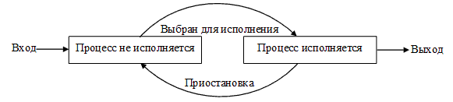
Простейшая диаграмма состояний процесса
Не учитывает причину, по которой процесс не исполняется
Процесс готов, но еще ждет очереди на исполнение
Процесс не готов
Не учитывает появление процесса в системе и его исчезновение

Slide 4
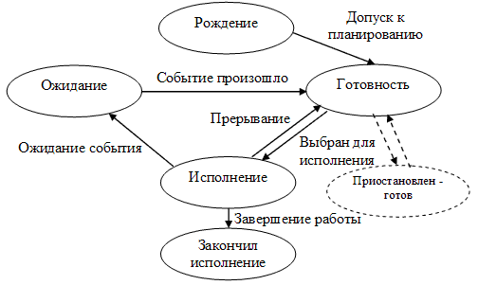
Детализированная диаграмма состояний процесса

Slide 5
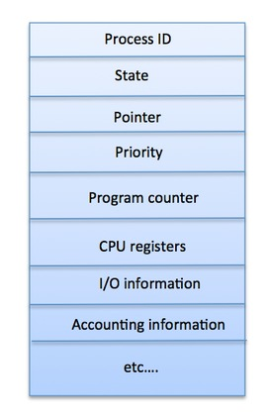
Блок управления процессом
Блок управления процессом (PCB) – модель процесса для конкретной ОС
Любая операция (в рамках диаграммы состояний) – меняет PCB
Между операциями PCB остается неизменным

Slide 6
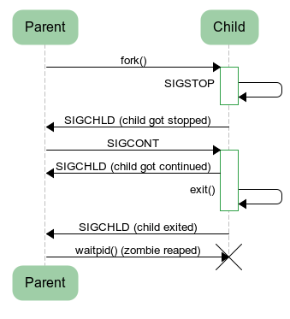
Создание и завершение процесса

Slide 7
Многоразовые операции
Запуск | Приостановка | Блокирование | Разблокирование
Выбор процесса из числа находящихся в состоянии Готовность | Сохранение счетчика команд | Процесс обращается с запросом к ОС (системный вызов) | Проверка, находится ли процесс в состоянии Ожидание
Подгрузка необходимой информации в RAM | Сохранение регистров (если необходимо) | ОС добавляет процесс в очередь ждущих процессов. | Изменение состояния на Готовность
Изменение состояния на Исполнение | Передача управления ОС | Сохранение контекста процесса (если необходимо)
Восстановление регистров | Изменение состояния на Готовность | Изменение состояния на Ожидание
Передача управления процессу (команде определяемой счетчиком команд)

Slide 8
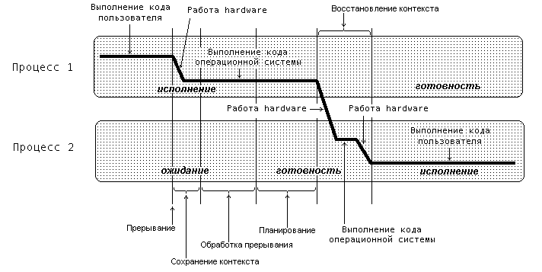
Переключение контекста

Slide 9
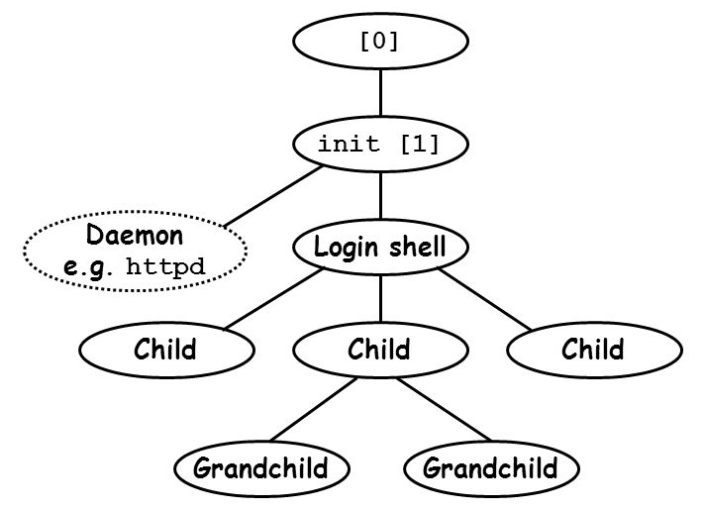
Иерархия процессов в UNIX

Slide 10
Типы процессов UNIX
Системные процессы
Демоны
Прикладные процессы

Slide 11
Атрибуты процессов UNIX
PID
PPID
UID, EUID
GID, EGID
Priority
Nice
State

Slide 12
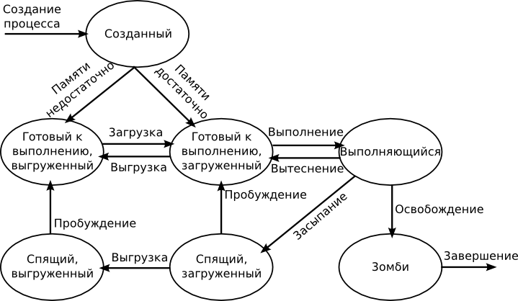
Состояния процессов в UNIX

Slide 13
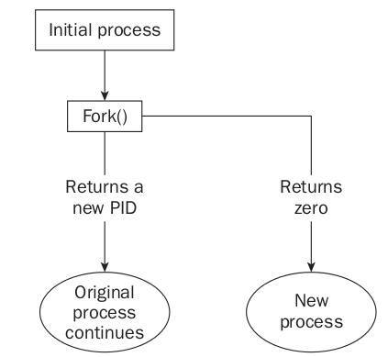
Создание процесса UNIX – fork()

Slide 14
Идентификация процесса UNIX
pid_t getpid(void)
pid_t getppid(void)
uid_t getuid(void)
uid_t geteuid(void)
gid_t getgid(void)
gid_t getegid(void)

Slide 15
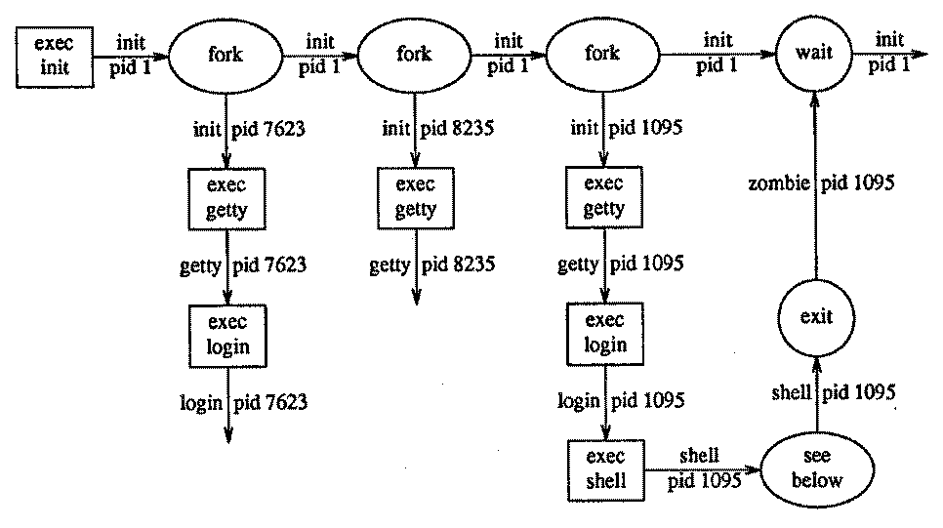
Переключение контекста процесса – exec()

